Slide 1
QoR-15 swe
SPOR Användarmöte 180316
Sara Lyckner

Slide 2
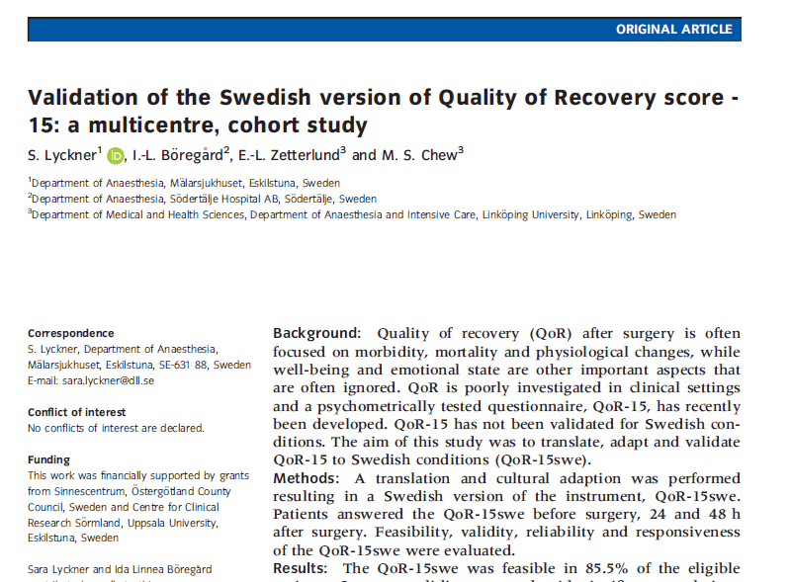

Slide 3
Bakgrund
I Sverige utförs cirka 700 000 kirurgiska ingrepp årligen.
Att genomgå ett kirurgiskt ingrepp är en vanlig behandlingsmetod i Sverige och kan upplevas vara relativt riskfritt bland medborgarna
Traditionellt har resultat efter en operation utvärderats med en inriktning på sjuklighet, dödlighet.
Kvalitet på återhämtning omfattar så mycket mer än det, den är också beroende av patientens perspektiv av välmående.

Slide 4
Kvalitet på återhämtning är bristfälligt undersökt
En skattningsskala QoR15 har utvecklats men inte validerats på Svenska
Syftet med vår studie var att översätta anpassa och validera i en svensk population.

Slide 5
Återhämtning
Kärnan i återhämtningen efter en operation innebär en minskning av obehagliga fysiska symtom, att erhålla ett känslomässigt välbefinnande, att återfå eller att bibehålla funktion samt att kunna återgå till tidigare aktiviteter. (Allvin et al)

Slide 6
Kvalitativa studier Återhämtning efter en operation patientperspektiv
Ansträngande och en strävan att återfå självständighet (Forsberg, Söderberg, Engström, 2014).
Långvariga besvär som trötthet, påverkad tarmfunktion, illamående och oro. Besvären var så påtagliga att de påverkade det dagliga livet hemma (Wennström, Strömberg, Modin, 2009).
Känslomässig stress som oro över både sjukdom och själva operationen, oro över att sår inte läker, och en känsla av att inte återfå sin kropp hel. Känslan att vara sårbar är påtaglig (Wenström, Eriksson & Ebbeskog, 2011).
Postoperativ smärta fortsätter att vara ett kliniskt problem som måste adresseras särskilt efter hemgång (Forsberg, Vikman, Walivaara, 2015).

Slide 7
Kvalitet på återhämtning inom dagkirurgi och ortopedi är tidigare undersökt och vid mätningar före, direkt efter, efter 1 vecka, 2 veckor och 30 dagar.
Kvarstående besvär, särskilt inom områden som smärta och mobilitet.
(M. Brattwall, 2011)

Slide 8
PROM (Patient reported outcome measure)
Vad som är en optimal återhämtning måste utgå från patienter som genomgått processen operation och återhämtning.
PROM- Kvalitetsregister SPOR (Svenskt Perioperativt Register)
Systematiskt kunna samla in information om hur grupper av patienter återhämtar sig efter en specifik operation.
Kunskap till vården och till patienter
Notes:
Att mäta PROM kan ge ökad patientmedverkan i vården och på ett bättre sätt ta tillvara patienternas kunskaper och erfarenheter PROM tillsammans med klinisk data ger ett mer individuellt perspektiv. (Carlier et al.,2012).

Slide 9
QoR40
För att fånga kvalitet på återhämtning har olika instrument utvecklats.
En av dem, QoR-40 (40 frågor)har varit den mest omfattande validerade med utmärkt resultat. Den har blivit översatt och validerad på flera olika språk.
Notes:
En av dem, 40-posten QoR-40, har varit den mest omfattande validerad och har visat utmärkta psykometriska egenskaper. Det har översatts och validerats på olika språk, Kinesiska (Bu, Zang &Zuo, 2016), Turkiska (Karaman et al., 2014), Danska (Kleif, et al., 2015), Portugisiska (Sa et al., 2015), Japanska ( Tanaka et al., 2011) Även om instrumentet var väl validerat ifrågasattes möjligheten att administrera ett 40-frågeformulär av (Stark, Myles & Burke, 2013)

Slide 10
QoR15
Quality of recovery 15 (QoR-15) utvecklades för att förenkla och vara mer användarvänligt utan att minska validiteten.
QoR-15 orginal-instrumentet har visat sig fungera väl inom alla delar av postoperativ återhämtning.
Notes:
För att med på ett mer förenklat och användarvänligt sätt bedöma kvaliteten på återhämtning utvecklades ett instrument med 15 frågor (QoR-15) utan att minska instrumentets kvalitet. QoR-15 grundades på originalinstrumentet och fungerade bra i alla dimensioner av postoperativ återhämtning. I sin ursprungliga utvärdering visade sig QoR-15 vara giltig med god validitet, tillförlitlighet, lyhördhet och genomförbarhet. (Stark, Myles & Burke, 2013) Sedan dess har den använts för att mäta återhämtning efter dagkirurgi och har översatts till flera språk med bevarande av dess psykometriska egenskaper. (Chazapis et al., 2016)
QoR-15 kategoriseras i fem dimensioner; smärta, fysiskt välbefinnande, fysiskt oberoende, psykologiskt stöd och emotionellt tillstånd. Instrumentet är baserat på 15 frågor där varje fråga baseras på en skala där patienterna graderar (1-10 eller 10-1)sina svar, vilket sammalagt resulterar i ett numeriskt poängtal mellan 0-150, där hög nivå indikerar god återhämtningsgrad. (Stark, Myles & Burke, 2013) Instrumentet var först översatt och validerat på danska (Kleif, et al., 2015) och har nyligen översatts och validerats på flera språk. Det finns ingen validerad översättning av den korta versionen på svenska. Ju fler språk och kulturella anpassningar instrumentet är modifierat till, desto större är möjligheten att studera och jämföra större populationer på internationell nivå. (Sousa &Rojjanasrirat, 2011)

Slide 11
QoR-15, 5 domäner
QoR-15 mäter dimensionen ‘kvalitet på återhämtning’ och delas in i fem domäner
Smärta
Fysiskt välmående
Fysiskt oberoende
Psykisk stöd
Känslomässigt status
15 frågor
poängskala 0-150
Höga poäng indikerar bra återhämtning

Slide 12
Syfte
Att översätta, anpassa och validera QoR-15 till svenska förhållanden
Hypotesen var att det Svenska instumentet har en jämförbar validitet som original instrumentet på Engelska.

Slide 13
Metod
Översättning och kulturell anpassning
‘Forward and back translation’ enligt WHO’s Process of translation and adaptation of instruments.
Pilottestades i en grupp av patienter och en expertgrupp sjuksköterskor med erfarenhet av postoperativ.
Var instrumentet var lätt att förstå, finns andra förslag?
Minsta ‘inter-rater agreement’ i grupperna 80 %
Vid uppfyllande av kriteriet beslut om en slutlig version av QoR-15swe

Slide 14
Inklusion
Etiskt godkännande
Vuxna, >18 år
Alla operationer
Generell anestesi
Linköping, Eskilstuna och Södertälje
Samtycke
Förstå, prata och läsa Svenska
Finnas tillgänglig för uppföljning
0700 and 1700 veckodagar
Notes:
After approval by the Regional Ethical Review Board, Linköping
A psychometric evaluation was conducted in 180 adult (>18 years old) patients

Slide 15
Data insamling
QoR-15swe mättes vid tre tidpunkter, preoperativt, 24 och 48 timmar efter kirurgi.
Ålder
Kön
ASA
Andra sjukdommar
Optid
Prioriteringsgrad, elektivt eller akut
Dagkirurgi eller Slutenvård
Storlek på kirurgi enligt ‘Surgery Outcome Risk Tool classification (SORT)’
Postoptid

Slide 17
QoR15-swe Psykometrisk utvärdering Validity
‘Construct validity’, om instrumentet reflekterar den konstruktion som den är avsedd för, bedömdes utifrån samband mellan QoR-15swe poäng och ålder, kön, optid, grad av kirurgi (SORT), postoptid och vårdtid
‘Cross-cultural validity’ bedömdes genom en jämförelse med orginalinstrumentet
Notes:
konstruktion

Slide 18
Reliability
‘Reliability’, tillförlitlighet bedömdes utifrån samband mellan frågor ‘inter-item’ och mellan dimensioner ‘inter-dimension’ samt Cronbach’s alpha.
Test-retest gjordes med två mätningar/ 24 patienter 30-60 minuter efter första mätning.
Notes:
Tillförlitlighet

Slide 19
Responsiveness
‘Responsiveness’, för att se hur tillförlitligt instrumentet var att fånga viktiga kliniska förändringar användes:
Cliff’s effect size (ordinal men inte kontinuerlig data) och Kruskal Wallis test for för att se skillnader mellan de olika mätningarna
‘Floor and ceiling effects’, definierades att finnas om 15 % eller mer fick högsta eller lägsta möjliga poäng
Vi räknade ut medianskillnaden för QoR-15swe mellan mätningarna för att kunna bedömma om skillnaden var av klinisk vikt. ‘Minimally clinically important difference ‘(Myles et al)
Feasibility utvärderades genom en beräkning av antalet kompletta svar jämfört med antalet inkluderade. Samt medeltid att fylla i formuläret.
Notes:
Responsivness, hur känsligt är instrumentet för att fånga viktiga kliniska förändringar. Vi använde Cliffs effekt storlek då data var ordinal men inte kontinuerlig
Floor och ceiling effekts , definerades som att vara närvarande om ner än 15% av svaren uppnår högsta eller lägsta poäng

Slide 20
Statistik
‘Sample size’
Andra studier som guidning (Souza et al) valdes 10 patienter för varje fråga (150 patienter)
Ökade antalet till 180 för att gardera oss för ‘missing data’.
Storleken på urvalet är jämförbart med andra studier.
Endast patienter som gav kompletta svar inkluderades den statistiska analysen.

Slide 22
Resultat ‘Feasibility’
154 of 180 (85.5%)
Det var lätt att få patienter att fylla i med få instruktioner.
Medeltid att svara på frågorna var 3.0±0.7 min

Slide 23
Resultat ‘Validity’
‘Construct validity’:
Det fanns signifikanta samband mellan storleken på det kirurgiska ingreppet och poäng postoperativt, både vid 24 och 48 timmar.
(ρ=-0.395, p=<0.001 (24h) and ρ=-0.306, p=<0.001 (48h))
Inga skillnader gällande ålder och kön.
Det fanns significant samband mellan ASA och poäng vid alla tidpunkter
(ρ=-0.176, p=0.029 (prescore), ρ=-0.167, p=0.039 (24h), ρ=-0.175, p=0.03 (48h)
Det fanns samband mellan:
optid
(ρ=-0.274, p<0.001 for 24h, ρ=-0.294 p<0.001 for 48h postoperatively)
postoptid
(ρ=-0.305, p<0.001 for 24h, ρ=-0.226, p<0.001 for 48h).
vårdtid total
(ρ=-0.181, p= 0.024 for 24h, ρ=-0.399, p<0.001 for 24h, ρ=-0.382, p<0.001 for 48h

Slide 24
Validity
‘Cross-cultural validity’:
Det översatta och kulturellt anpassade instrumentet QoR-15swe, sågs likna orginalinstrumentet avseende resultatet av valideringen.
Det översatta instrumentet var lätt att förstå och svara på enligt patienter och sjuksköterskor och kunde ses som en adekvat reflektion över dimensionen postoperativ återhämtning.

Slide 25
Resultat Reliability
Vi sammanställde en matris för ‘inter-item’ and ‘inter-dimension’ korrelationer. Liknade andra studier
‘Inter-item’ Cronbach’s alpha visade på en hög tillförlitlighet vid alla mättillfällen.
‘Test-retest reliability’ Cronbach’s alpha, 23 patienter >0.99

Slide 26
Responsiveness
Responsiveness, mättes med ‘Cliff’s effect size’.
Ingen ‘Floor and ceiling effects ‘ sågs.
Det var skillnad mellan den totala QoR-15swe före poängen och de som mättes vid 24h 126 [109-139] vs. 114 [100-131], p<0.001, och mellan 24 h and 48 h, 114 [100-131] vs. 128 [108-138], p<0.001.
Boxplot, visar storleken på förändringen och riktningen för QoR-15swe poängen. Summan poäng minskade vid 24 h och återgick till baslinjen vid 48h (p<0.001).
Median skillnaden för QoR-15swe poäng mellan baselinjen och 24h var 12 och mellan 24h och 48 h 14.

Slide 28
Funderingar
Den höga ‘internal consistency with Cronbach’s alpha’ uppmättes 0.70 to 0.87,vilket indikerar en bra pålitlighet.
Intressant var att Cronbach’s alpha var som högst vid mätningen 24 h postop och lägst vid mätningen vid 48 h postop.
Detta kan innebära att instrumentet är mer tillförlitligt för mätningar av återhämning tidigt i den postoperativa fasen.
Ytterligare forskning behövs i andra populationer som till exempel, större kirurgi, akut kirugi, flera mätningar efter 48 timmar.

Slide 29
Funderingar forts…
‘Feasibility’ var generellt bra för elektiva patienter men inte för akuta (4 st)
De akuta var svåra att få med då ofta saknades i opplaneringsprogrammet för screening.
Något att ta hänsyn till i framtida studier.

Slide 30
Slutsats
Några ‘limitations’ finns ☺
Vi har översatt, kulturellt anpassat QoR-15 till Svenska.
Instrumentet visar en acceptabel ‘validity’, ‘reliability’ och ‘responsiveness’. QoR-15swe är ett kliniskt accepterat och lättillgängligt instrument för att mäta utfall efter kirurgi i en Svensk population.

Slide 31
Tack!
Acknowledgements
Lena Sundin and Gunilla Gagnö, Department of Anesthesia and Intensive Care, University Hospital, Linköping, Sweden.
Hans-G Eriksson, Centre of Research and Development, Sörmland County Council, Sweden, for statistical advice and calculations.
Funding
This work was financially supported by grants from Sinnescentrum, Östergötland County Council, Sweden and Centre for Clinical Research Sörmland, Uppsala University, Eskilstuna, Sweden
Declarations of interests
No conflicts of interest are declared

